Slide 1

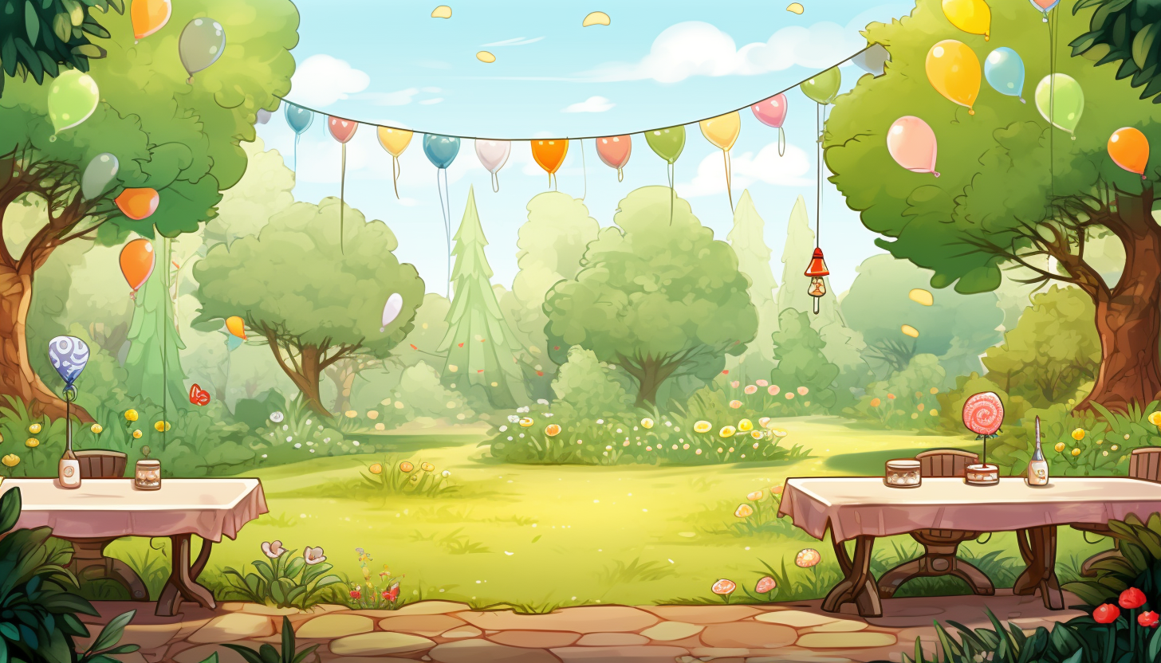




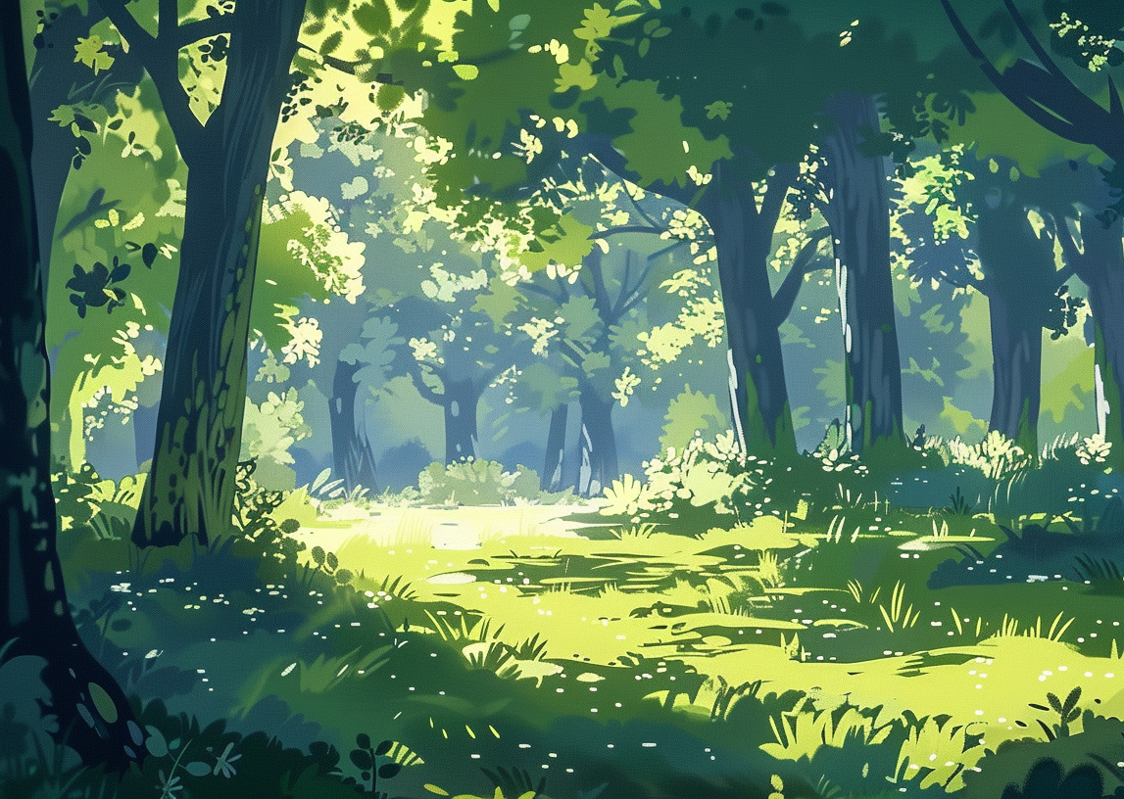

















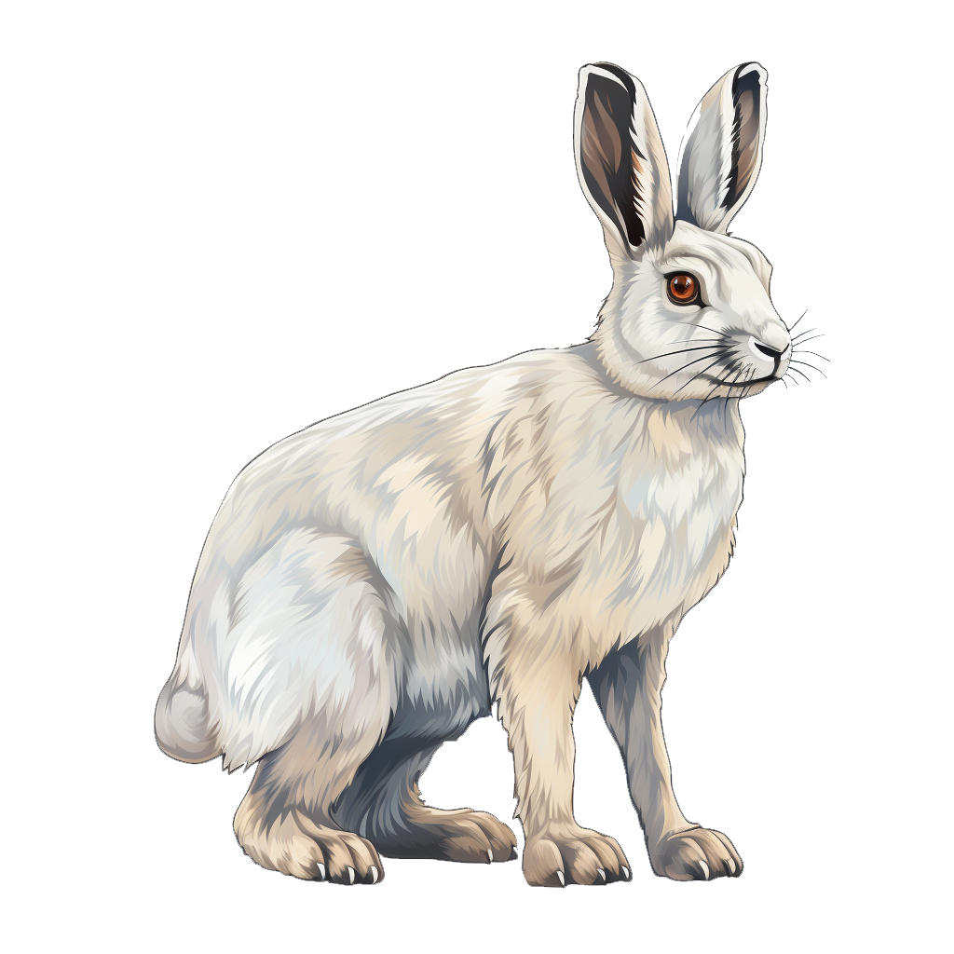


Дома Зоя и Захар ели
арбуз и слушали музыку
Зайца под знаком, фазана под
берёзой, медузу в пузыре,
стрекозу на замке
Друзья собирают розы
и гвоздики и мимозы.
Захар и Зоя – друзья.
Вчера ребята ходили в зоопарк,
там видели, козу за забором…

